Slide 1
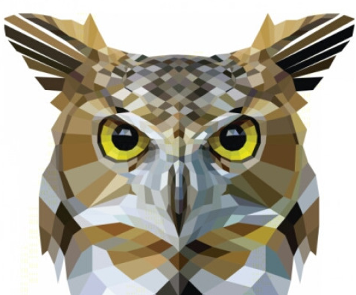
ЧТО? ГДЕ? КОГДА?
ИНТЕЛЛЕКТУАЛЬНАЯ ИГРА

Slide 2
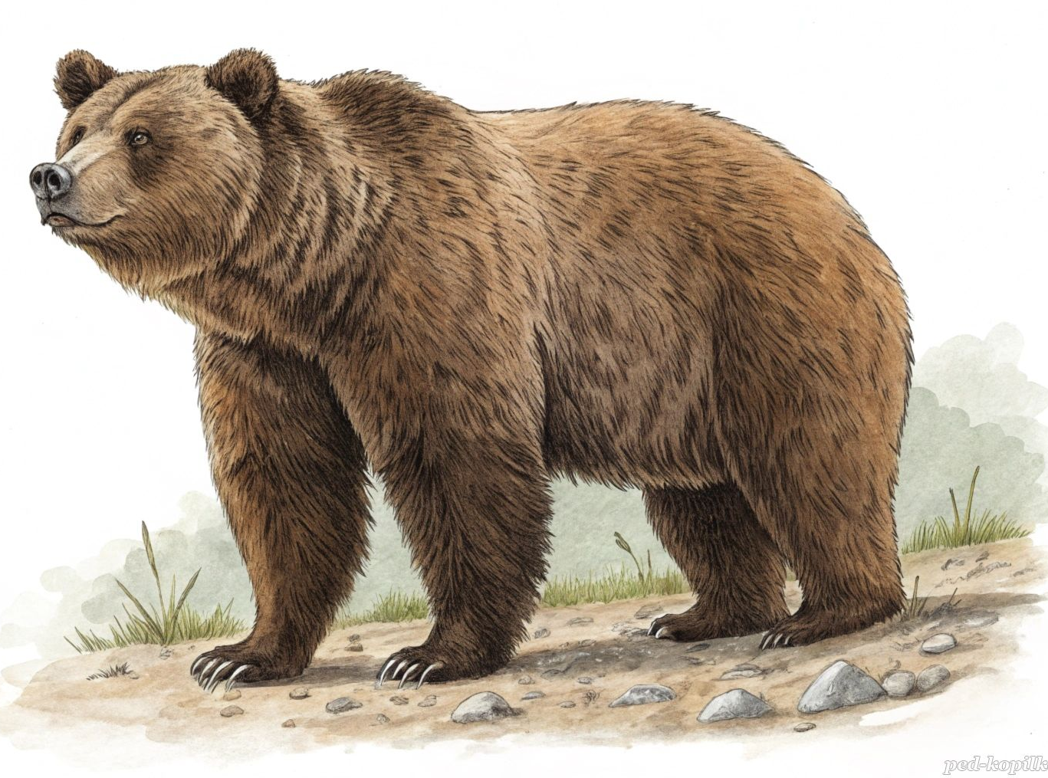
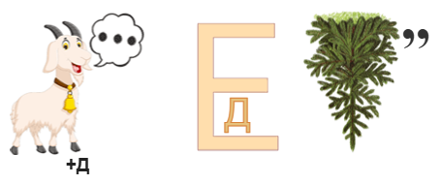
МЕДВЕДЬ
Многие, особенно северные, народы считают его царем зверей и верят в его родство с человеком. Живущие в Карпатах гуцулы избегают называть его прямо и чаще именуют "вуйком", "батьком" или "бортником". Назовите его.

Slide 3
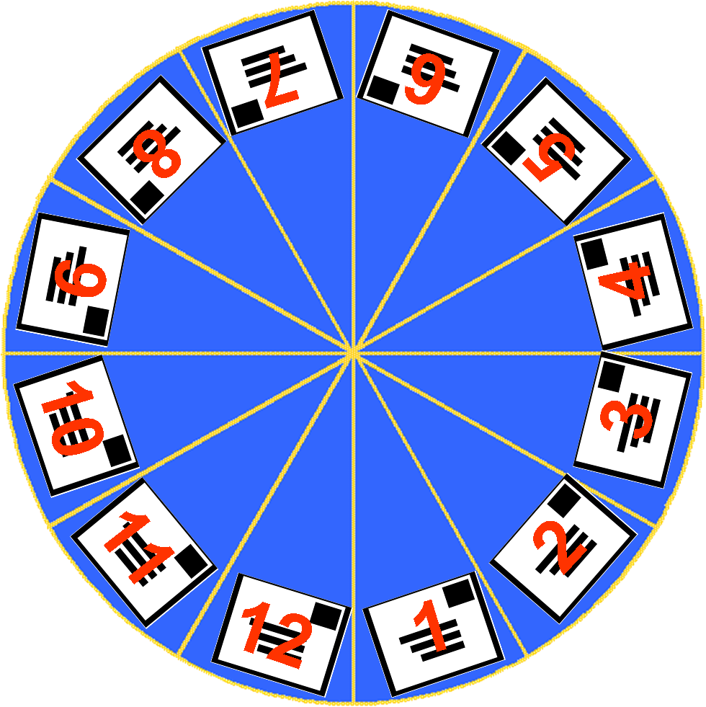
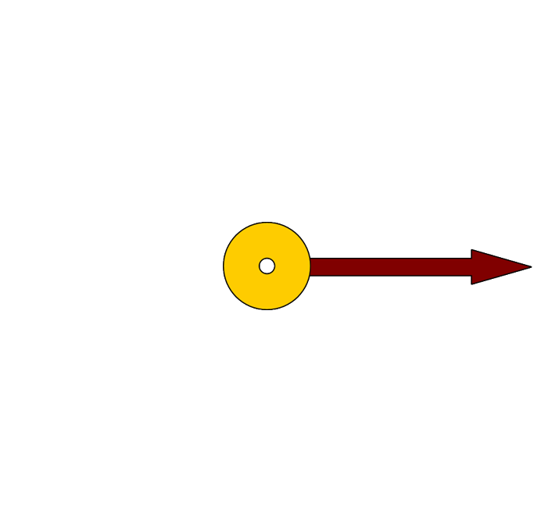

1 | 7
2 | 8
3 | 9
4 | 10
5 | 11
6 | 12

Slide 4
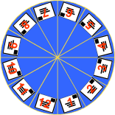
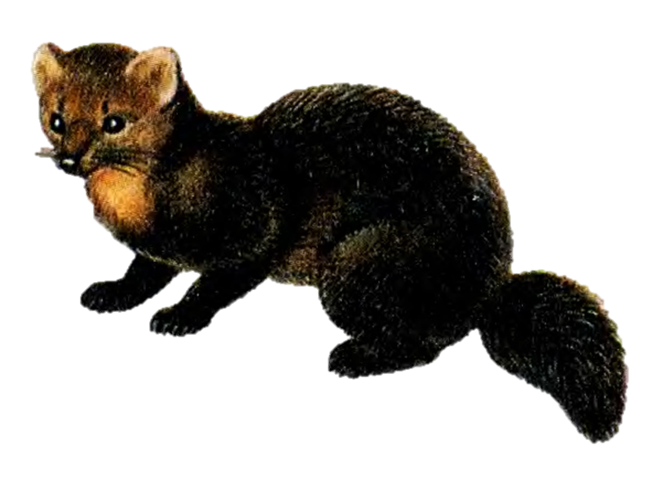
СОБОЛЬ -
«мягкое золото» России
Тверской купец Афанасий Никитин, ограбленный по пути в Персию, чудом сохранил шкуру одного зверька, которую затем обменял на бесценного арабского скакуна.
Шкуру какого зверька мог сохранить купец и обменять на столь дорогого скакуна?

Slide 5

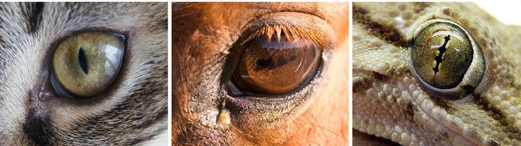
У хищников глаза почти всегда расположены впереди. Травоядные могут смотреть по сторонам и назад. У пресмыкающихся глаза расположены по бокам головы. А вот у камбалы угол зрения 360 градусов.
Почему существует в природе такое разнообразие расположения органов зрения у современных животных?
Такое разнообразие расположения глаз
позволяет одним животным преследовать добычу. Другим – питаться и видеть приближающегося хищника. Иметь как можно большее поле зрения.

Slide 6
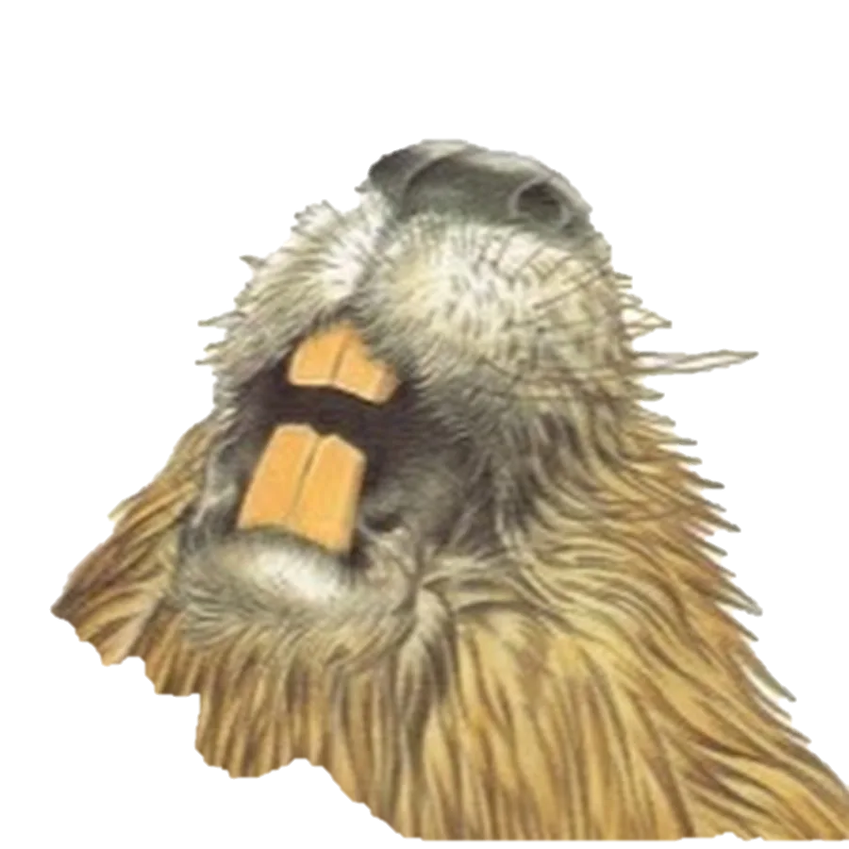
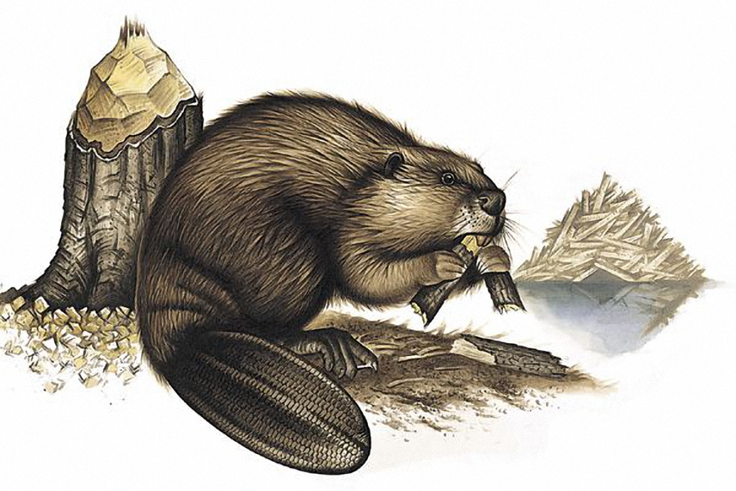
Бобры орудуют резцами с необычайной производительностью. Работая под водой, они могут не дышать до 15 минут.
Как удается бобрам грызть дерево под водой и при этом не захлебываться?
В какой среде жизни обитает бобр?
Резцы у бобра торчат поверх губы, и ими можно работать, не раскрывая рта. Нос бобра снабжен подвижными мясистыми ноздрями, которые плотно смыкаются,
когда бобр ныряет.
В водной среде.

Slide 7
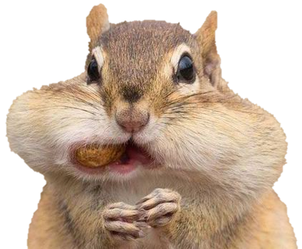
Мелкие грызуны запасают на зиму по несколько килограммов кормов. Для маленьких владельцев пищевых складов возникает задача не только найти и собрать достаточно пищи, но и транспортировать ее в кладовую. Труднее всего с самыми мелкими видами кормов, т. к. для их переноски необходима какая-то тара. Казалось бы — что мешает переносить семена во рту? Однако, оказывается, их нельзя подмочить слюной. Влажные запасы при хранении сгниют. Но с другой стороны, кроме рта у грызунов больше нет никакой тары или емкости. Природа нашла выход из этого противоречия. Какой?
У многих грызунов (у бурундуков, сусликов, хомяков) для переноски семян есть защечные мешки — специальные достаточно большие полости между стенкой щеки и зубами, куда не открываются протоки слюнных желез. Поэтому
находящийся там
корм не подмокает.

Slide 8
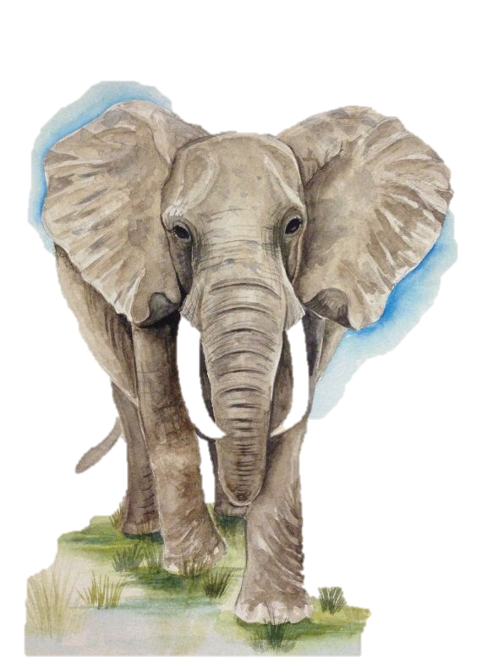
Животные общаются между собой звуками, позами, а слоны в дополнение к этому еще общаются и с помощью ног. Каким образом это происходит?
Дайте объяснение этому явлению.
Топая ногами, слоны создают сильную вибрацию, которая ощущается на значительном расстоянии, и таким образом они общаются друг с другом.

Slide 9
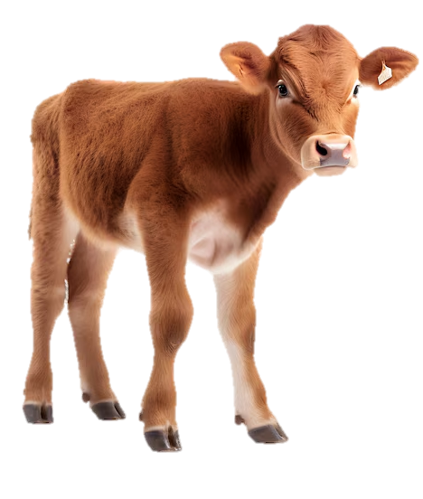
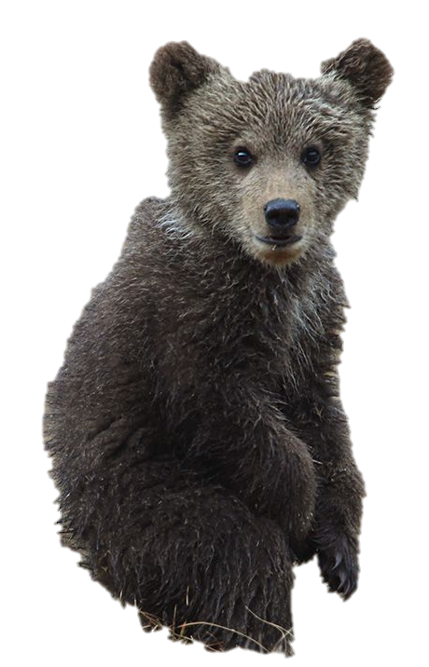
Как вы можете объяснить, почему детеныш огромной медведицы весит всего полкило, а теленок у домашней коровы – 12-20 кг?
Огромная медведица приносит потомство зимой. В это время она находится в берлоге без пищи, воды и живет за счет накопленного жира. Крошечным медвежатам надо мало молока, и мать в состоянии их прокормить. А у коров в период выкармливания теленка имеется достаточно пищи и, как следствие, молока.

Slide 10
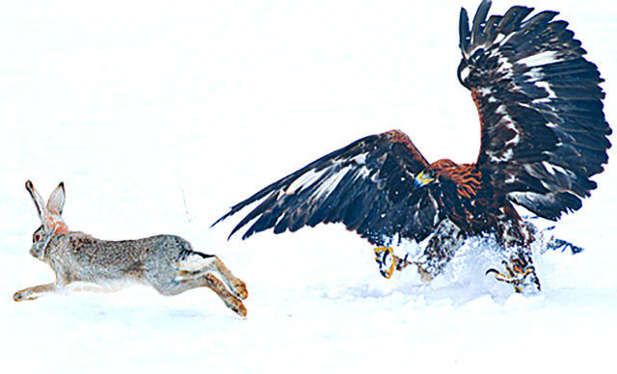
В процессе эволюции у многих животных выработалось средство спасения от врагов. Ящерица легко расстается с хвостом, а кузнечик — с ногой. Осьминог предлагает врагам щупальце, как плату за жизнь. У зайца на вооружении тоже есть похожее средство страхования жизни. Догадайтесь, какое?
У зайца тонкая шкура. Тонкость ее имеет оборонное значение. Прихватит волк или лисица косого за бок, он рванется посильнее, шкура легко порвется, и заяц убежит. Там, где кусочек шкуры вырван, не выступит ни кровинки, рана быстро зарастет новой кожей и шерстью. Вот такая автотомия (способность ряда животных к непроизвольному отбрасыванию некоторых частей тела при их резком раздражении)

Slide 11
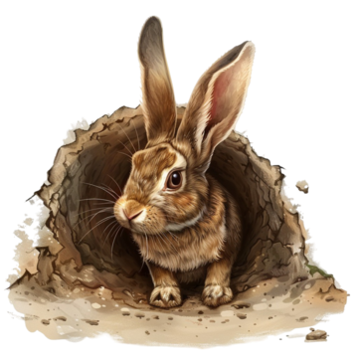
Кролики ставят пахучие метки ранним утром. А в свою нору они отправляются вечером, когда лапки за день хорошо вытрутся о траву и землю.
Дикие кролики-самцы обозначают границы своих владений пахучими метками. Пахучий секрет выделяется из железок, расположенных под подбородком, а ставит метки кролик передними лапками, предварительно натирая секретом их подошвы. Но тогда возникает опасность привести в свою норку хищника по пахучему следу. А это кролику совсем не нужно!
Как быть?

Slide 12
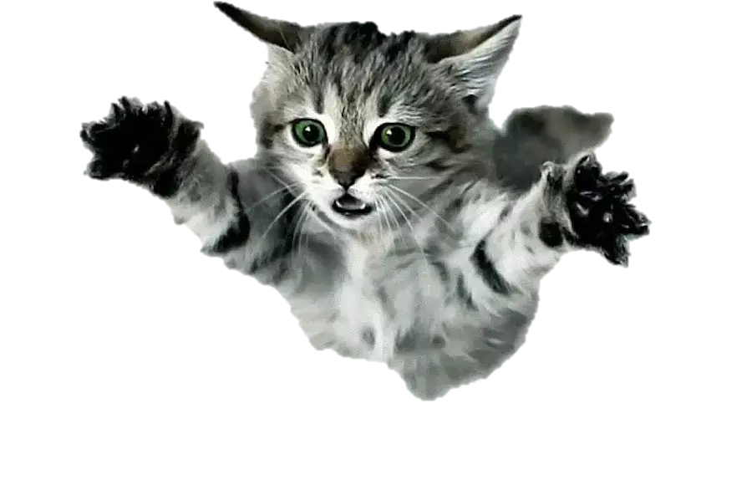
С уменьшением размеров тела значительно быстрее убывает его объем. Сопротивление движения в воздухе зависит от поверхности падающе­го тела. Поэтому мелкие животные испытывают большее сопротивление, чем крупные, так как у них на единицу массы приходиться большая поверх­ность.
Галилео Галилей писал, что лошадь упав с высоты, ломает себе ноги, а кошка остается невредимой после падения с 4-5 метров, а сверчок, упав с вершины башни, как муравей упавший на землю хотя бы из лунной сферы.
Почему насекомые и мелкие
звери, падая на землю
с большой высоты,
остаются невредимыми,
а крупные животные страдают.

Slide 13
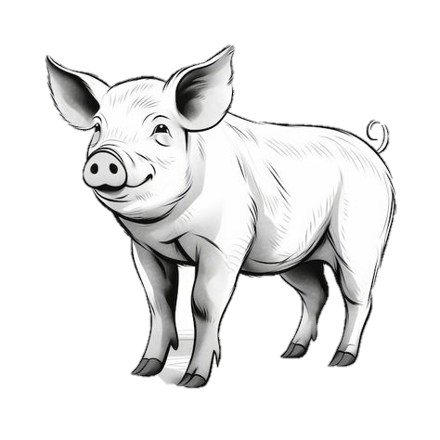
ЧЕРНЫЙ ЯЩИК
Это животное нам хорошо знакомо и очень похоже на нас. Хотя для кого-то сравнение с ним может показаться оскорбительным. Сердце, лёгкие и пищеварительная система его так похожи на человеческие, что в перспективе могут использоваться для пересадки человеку.
Сердечные клапаны применяются уже сегодня. Эти животные, общаясь со своими собратьями, издают 23 звуковых сигнала. Удивительно строение их кожи. Она обладает способностью загорать, её можно использовать как перевязочный материал при ожогах. Под этой уникальной повязкой быстрее образуется собственная кожа пациента. Животные, о которых пойдёт речь, различают цвета. Им нравится отыскивать грибы, и они не боятся укусов змей.
Учёные относят их к числу самых умных животных. Более того, одной их представительнице было присвоено офицерское звание, так как она легко находила наркотики.
Какое животное в «чёрном ящике»?

Slide 14
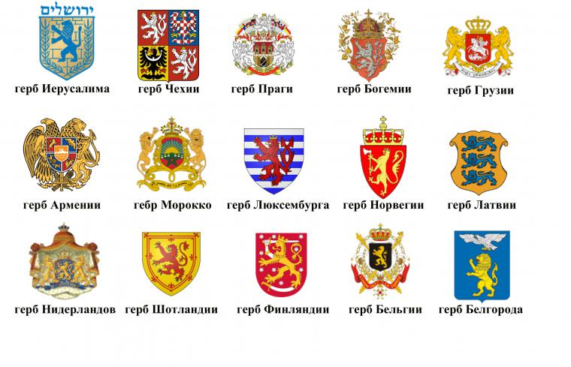
ЛЕВ
(его выбрали 30 государств)
Слона и голубя избрали национальным символом 4 государства, лошадь и корову – 5, орла – 22.
А какое животное встречается в качестве государственного символа наиболее часто?

Slide 15
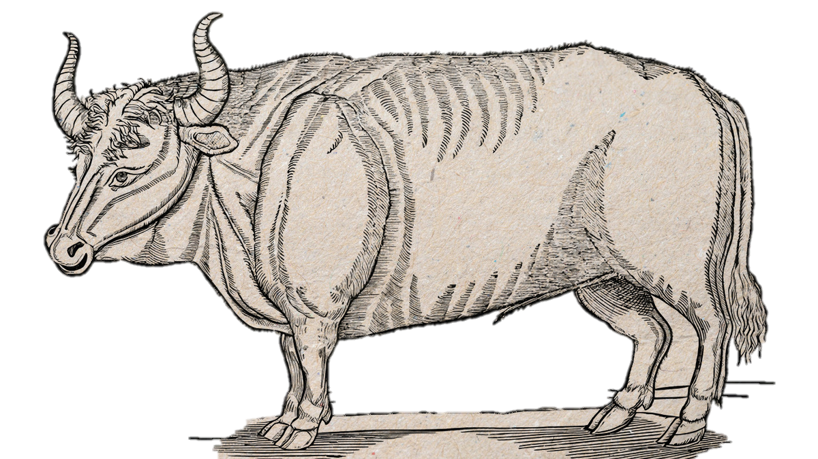
Этого животного, к великому сожалению, больше не существует.
Описание охоты на него встречается во многих исторических документах. Дольше всего они сохранились в Польше и Литве
благодаря приказу польского короля. Сигизмунда III. Но, к сожалению, это животное - родоначальник крупного рогатого скота вымерло в 1627 г., так как человек нещадно истребил их. Ни в одной стране не сохранилось даже чучела.
Кто этот зверь?
ТУР

